Slide 1

BUENA PRÁCTICA DEL SERVICIO DE SALUD
DE CASTILLA-LA MANCHA (SESCAM)
PROYECTO PARA LA AMPLIACIÓN Y REFORMA DEL HOSPITAL UNIVERSITARIO DE GUADALAJARA
Beatriz Pérez López
Directora de Gestión GAI Guadalajara
Diciembre 2021

Slide 2
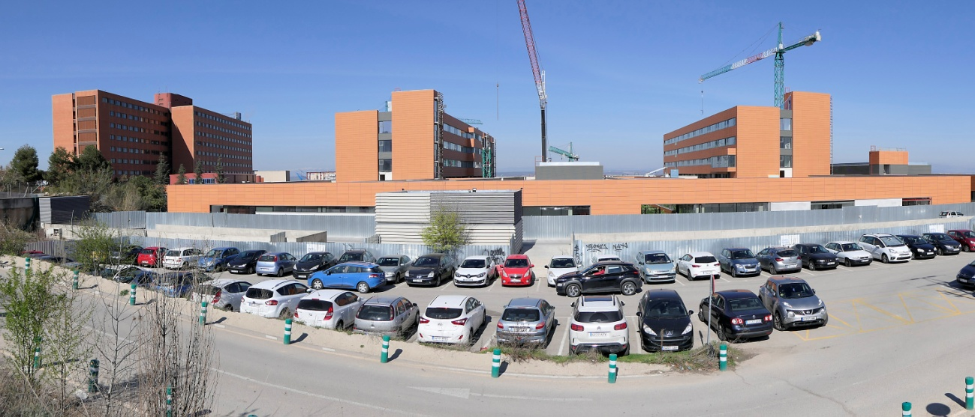
BUENA PRÁCTICA DEL SERVICIO DE SALUD DE CASTILLA-LA MANCHA (SESCAM)
Eje Prioritario 9: Promover la igualdad,
la salud y la inclusión social

Slide 3
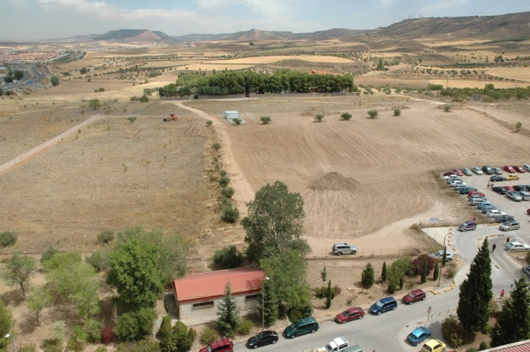
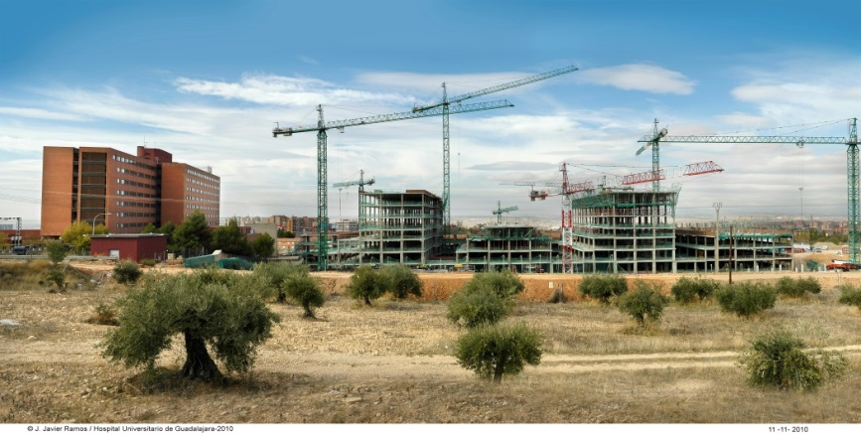
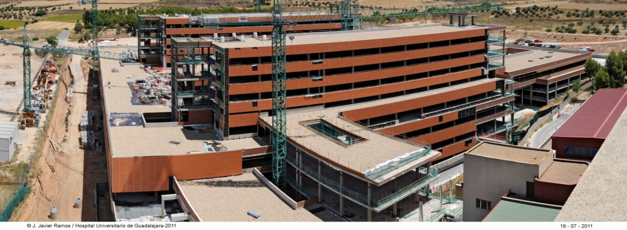
BUENA PRÁCTICA DEL SERVICIO DE SALUD DE CASTILLA-LA MANCHA (SESCAM)

Slide 4
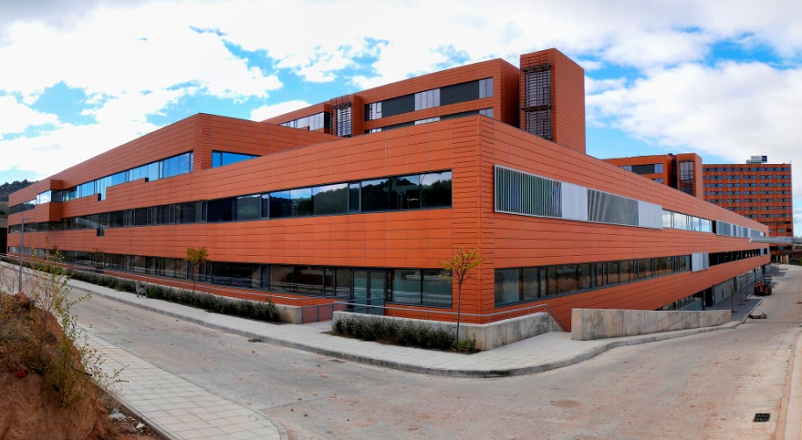
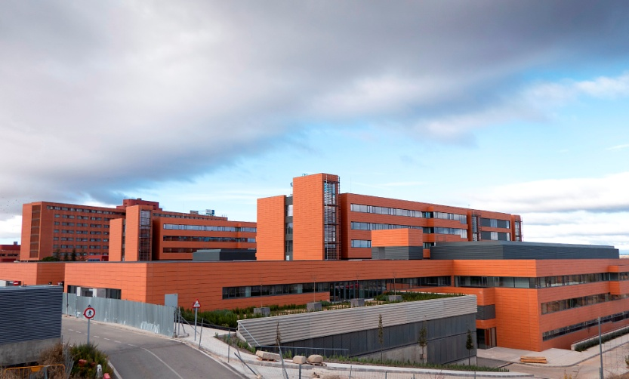
BUENA PRÁCTICA DEL SERVICIO DE SALUD DE CASTILLA-LA MANCHA (SESCAM)
Agosto de 2021. Finalizan las obras de ampliación del Hospital

Slide 5
BUENA PRÁCTICA DEL SERVICIO DE SALUD DE CASTILLA-LA MANCHA (SESCAM)
1º. Difusión de la actuación: desde el paciente al público en general

Slide 6
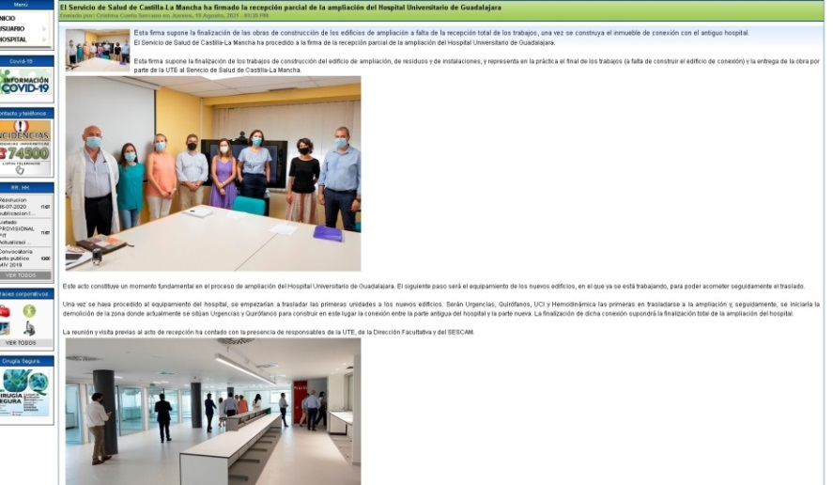
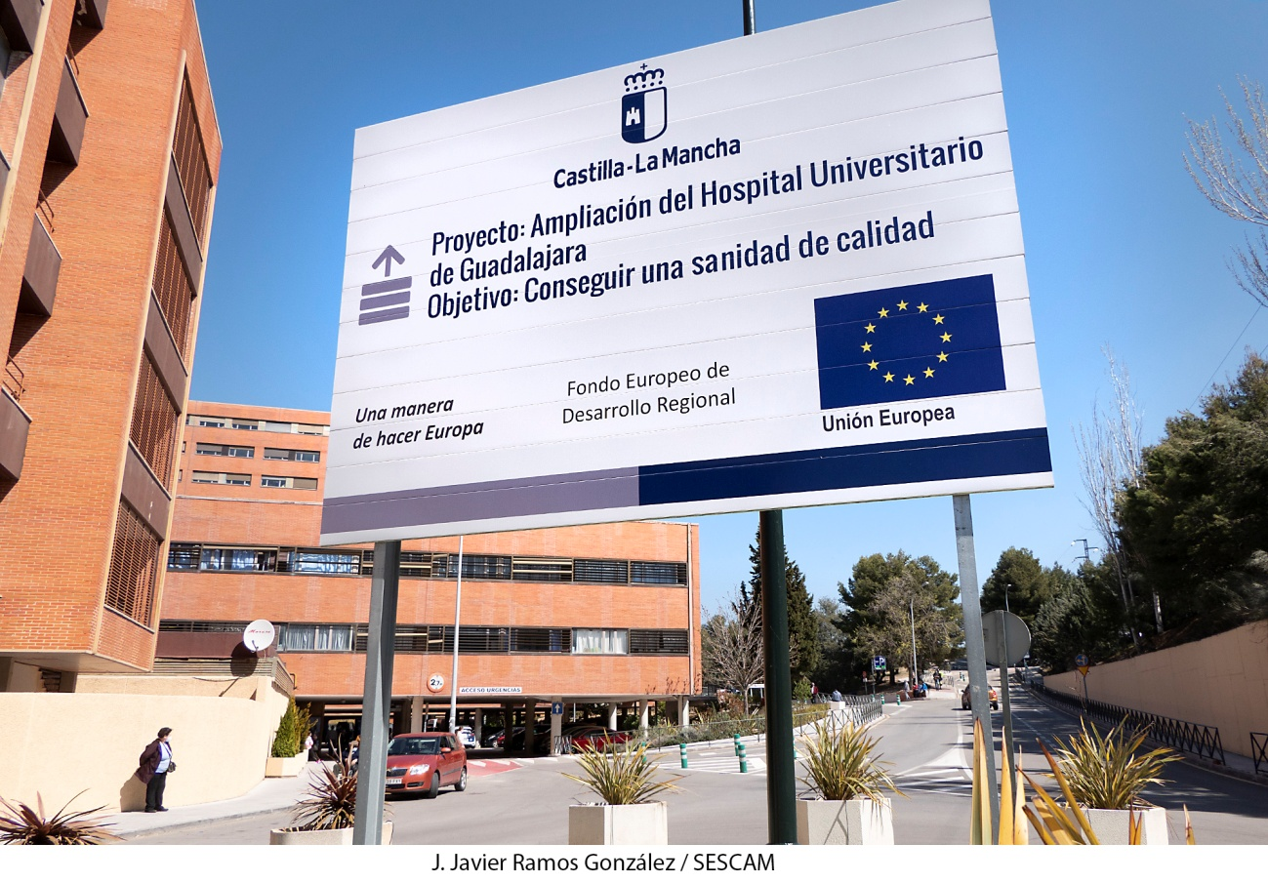
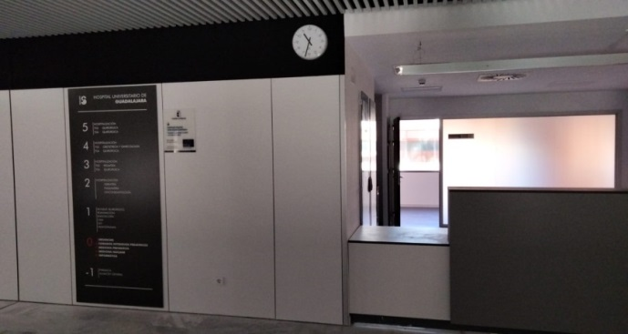
BUENA PRÁCTICA DEL SERVICIO DE SALUD DE CASTILLA -LA MANCHA (SESCAM)
Pancartas informativas en los accesos al Hospital de Guadalajara
Nota informativa publicada en Intranet
Acceso principal de la Ampliación Hospital

Slide 7

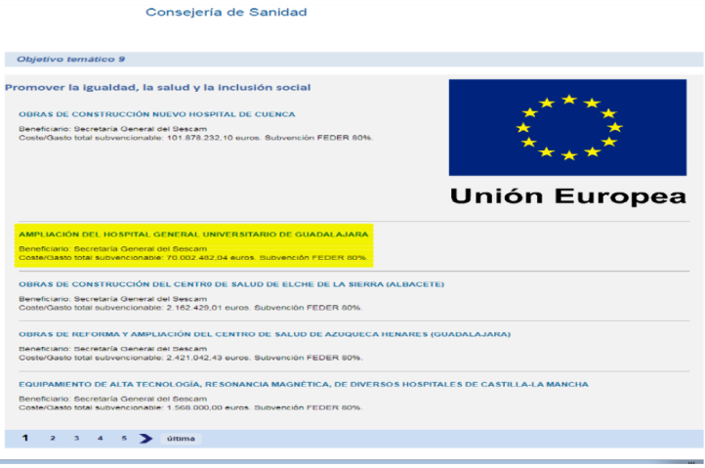
BUENA PRÁCTICA DEL SERVICIO DE SALUD DE CASTILLA -LA MANCHA (SESCAM)
En la página web del SESCAM
Facebook: Página de Fondos Estructurales de la Junta de Comunidades de Castilla-La Mancha

Slide 8
BUENA PRÁCTICA DEL SERVICIO DE SALUD DE CASTILLA -LA MANCHA (SESCAM)
2º. Incorporación de elementos innovadores

Slide 9
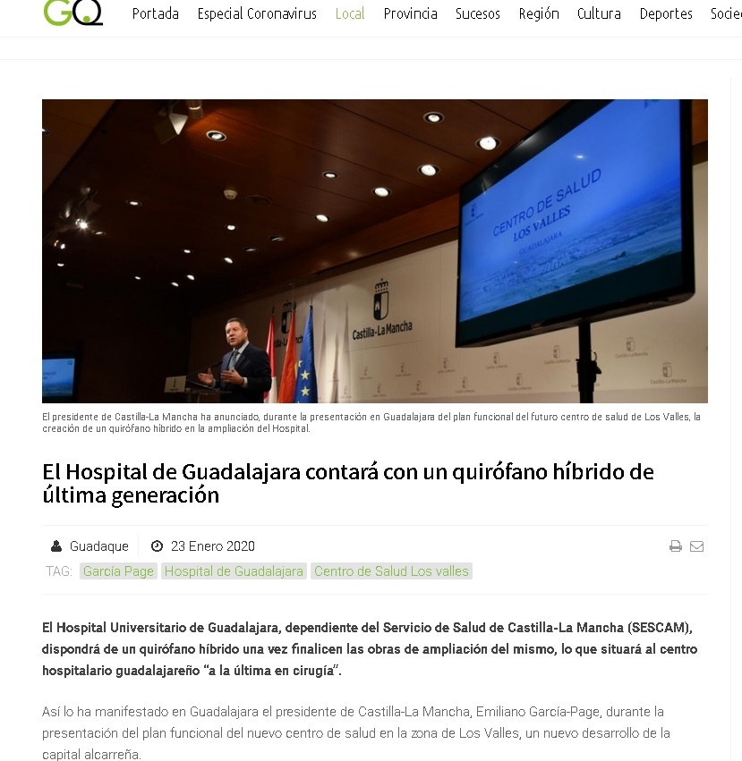
BUENA PRÁCTICA DEL SERVICIO DE SALUD DE CASTILLA -LA MANCHA (SESCAM)
Puesta en marcha de nuevos servicios y prestaciones, en consonancia con las exigencias que suponen los avances médicos y las nuevas terapias y tratamientos
QUIRÓFANO HÍBRIDO
MEDICINA NUCLEAR
CIRUGÍA PEDIÁTRICA

Slide 10
BUENA PRÁCTICA DEL SERVICIO DE SALUD DE CASTILLA -LA MANCHA (SESCAM)
3º. Adecuación de los resultados obtenidos a los objetivos establecidos

Slide 11
BUENA PRÁCTICA DEL SERVICIO DE SALUD DE CASTILLA -LA MANCHA (SESCAM)
- Duplicar la superficie inicial
- Mejora en accesibilidad, seguridad y confort
 |  | Situación actual | Ampliación Hospital
Camas totales |  | 370 | 650
Quirófanos |  | 11 | 17
Urgencias | Boxes | 22 | 25
 | Observación | 24 | 24
 | Pendiente de ingreso | 0 | 12
 | Boxes Pediatría | 3 | 11
Diálisis |  | 14 | 32
Hospital de Día Oncohematológico |  | 24 | 36

Slide 12
BUENA PRÁCTICA DEL SERVICIO DE SALUD DE CASTILLA -LA MANCHA (SESCAM
4º. Contribución de la resolución de un problema o debilidad detectada en el ámbito de la ejecución

Slide 13
BUENA PRÁCTICA DEL SERVICIO DE SALUD DE CASTILLA-LA MANCHA (SESCAM)
Adecuación de la oferta y la demanda:
Demografía
Cartera de Servicios
Dispersión Geográfica

Slide 14
BUENA PRÁCTICA DEL SERVICIO DE SALUD DE CASTILLA-LA MANCHA (SESCAM)
5º. Alto grado de cobertura sobre la población destinataria de la actuación

Slide 15
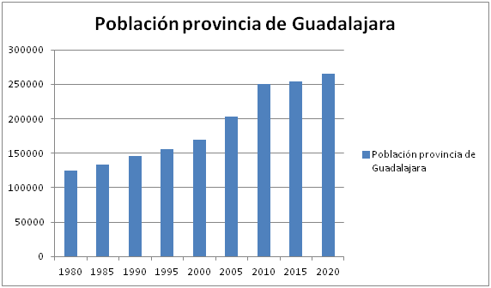
BUENA PRÁCTICA DEL SERVICIO DE SALUD DE CASTILLA-LA MANCHA (SESCAM)
Actualmente la población que cubre el hospital asciende a 238.895 TIS
DEMOGRAFÍA GUADALAJARA 1980-2020
125.000 habitantes (1982)--- 265.566 habitantes (2021)
-ENVEJECIMIENTO POBLACIONAL
-AVANCES MÉDICOS Y CRONICIDAD: más demanda de atención sanitaria
EL HOSPITAL RESULTABA PEQUEÑO PARA LA ACTUAL POBLACIÓN Y DEMANDA

Slide 16
BUENA PRÁCTICA DEL SERVICIO DE SALUD DE CASTILLA-LA MANCHA (SESCAM)
6º. Consideración de las prioridades horizontales de igualdad de oportunidades y no discriminación, responsabilidad social y sostenibilidad ambiental

Slide 17
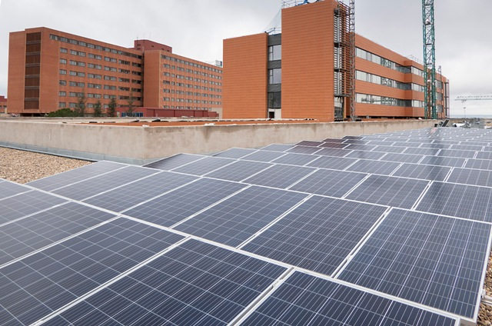
BUENA PRÁCTICA DEL SERVICIO DE SALUD DE CASTILLA-LA MANCHA (SESCAM)
Incremento de contratación de personal
El 78% de la plantilla son mujeres
Accesibilidad: Hospital sin barreras, baños ostomizados
Sostenibilidad ambiental:
      Instalación de paneles solares térmicos.
      Paneles fotovoltaicos.
      Instalación de ventanas con vidrios de control solar

Slide 18
BUENA PRÁCTICA DEL SERVICIO DE SALUD DE CASTILLA-LA MANCHA (SESCAM)
7º. Sinergias otras políticas o instrumentos de intervención pública

Slide 19
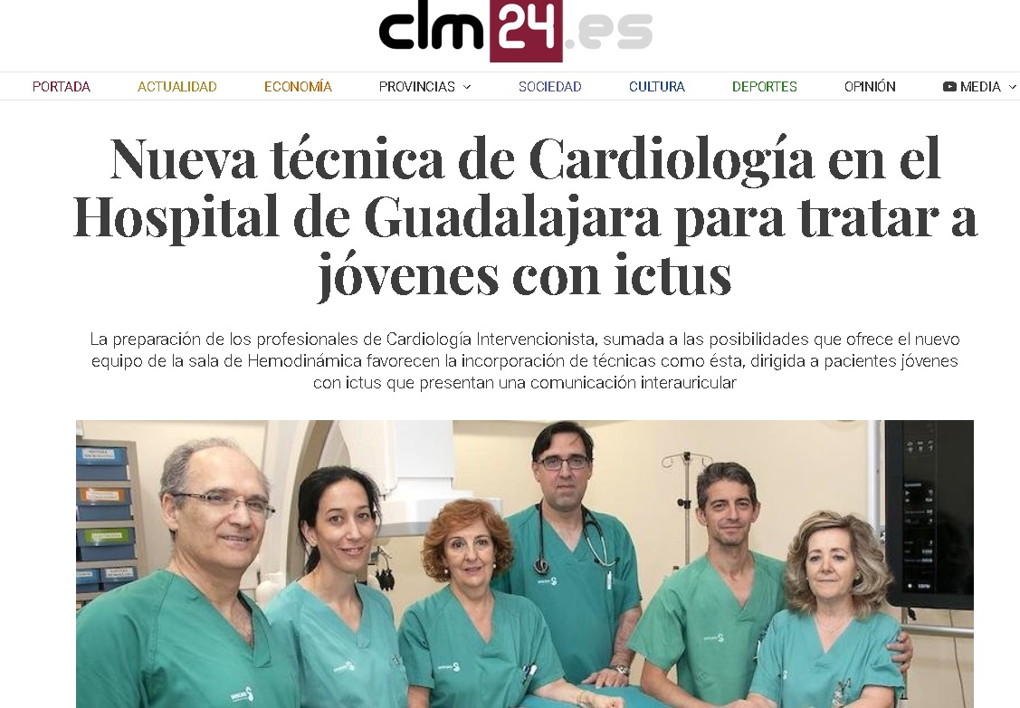
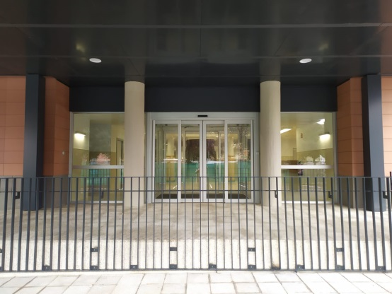

BUENA PRÁCTICA DEL SERVICIO DE SALUD DE CASTILLA -LA MANCHA (SESCAM)
Nuevo Centro de Salud en Azuqueca de Henares
Nueva sala de Hemodinámica
Ayudas para la investigación gestionadas por el Instituto de la Salud Carlos II

Slide 20
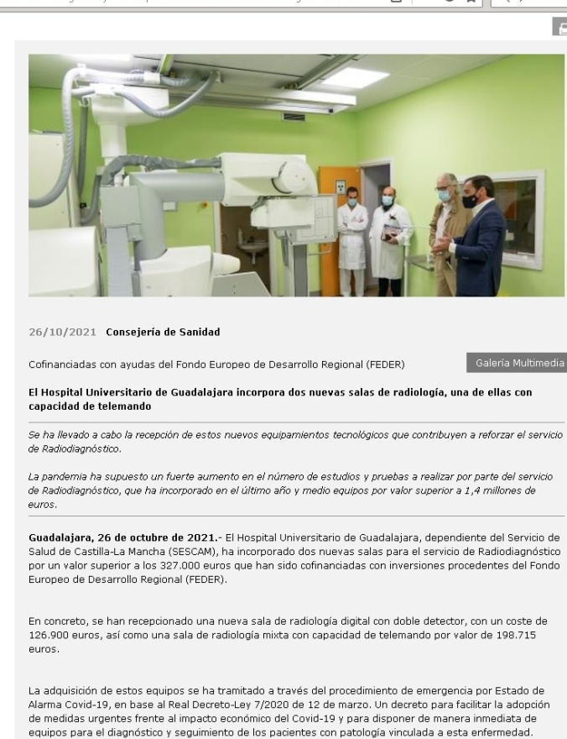
BUENA PRÁCTICA DEL SERVICIO DE SALUD DE CASTILLA-LA MANCHA (SESCAM)
Renovación de
salas de Radiología:
atender al aumento de pruebas radiológicas por la pandemia

Slide 21
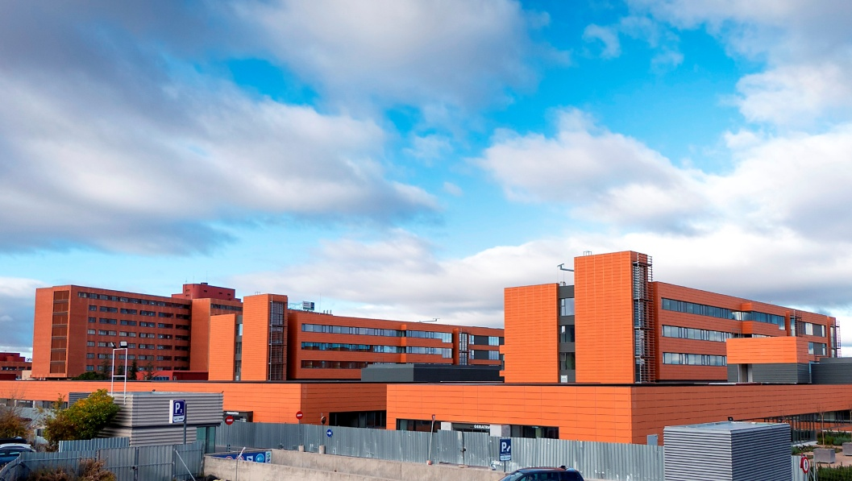
BUENA PRÁCTICA DEL SERVICIO DE SALUD DE CASTILLA-LA MANCHA (SESCAM)
Gracias por vuestra atención !

